Slide 1
Всеукраїнський інтерактивний конкурс
«МАН-Юніор Дослідник - 2021»
Номінація «Технік -Юніор»
КОНСТРУЮВАННЯ ПОБУТОВОГО СТОЛИКУ
Роботу виконав: Форман Дмитро Андрійович,
учень 9 класу КЗ «Маріупольський технічний ліцей»
Маріупольської міської ради Донецької області»
Науковий керівник: Іващенко Вікторія Юріївна,
к.т.н., викладач очно-заочної школи «Юний дослідник» КПЗ «Донецька обласна Мала академія наук учнівської молоді»

Slide 2
Мета дослідження: розробити конструкцію та зібрати діючу модель побутового столика з гофрокартону.
Об’єкт дослідження: виріб короткотривалого використання – побутовий столик.
Предмет дослідження: властивості саморобної моделі столика.
Завдання: проаналізувати існуючі конструкції побутової меблі, виявити елементи конструкції, які можна вдосконалити з метою покращення споживчих властивостей, сконструювати та зібрати діючу модель побутового столика з гофрокартону.

Slide 3
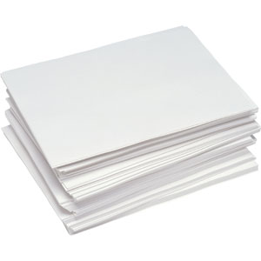
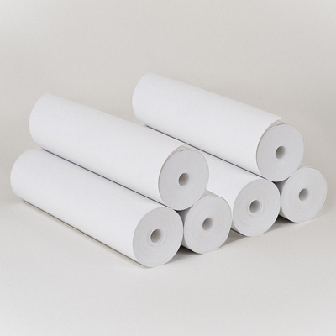
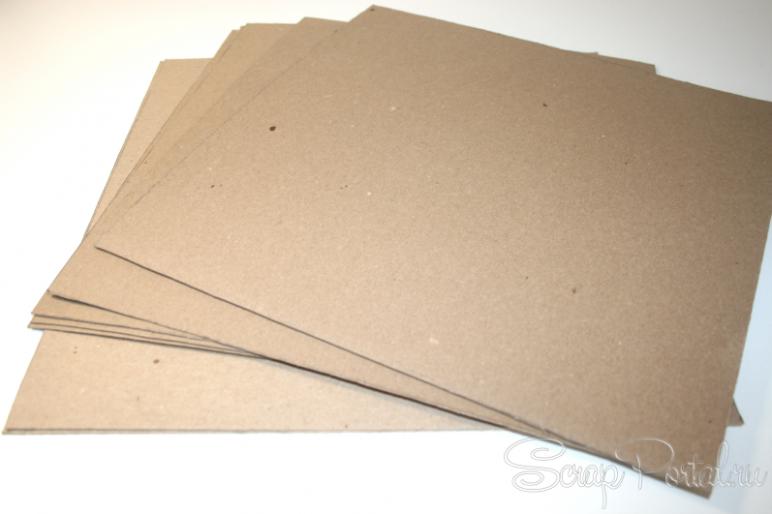
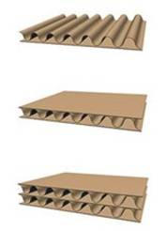
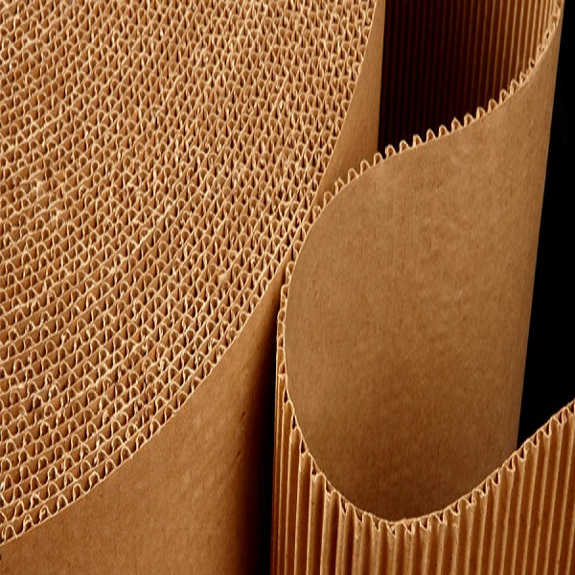
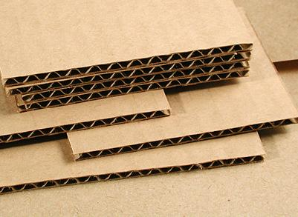
Папір - волокнистий матеріал з мінеральними добавками, що отримується з целюлози: рослин, а також вторинної сировини: ганчір'я і макулатури.
Картон - найтовстіша папір, матеріал що складається переважно з рослинних волокон, пов'язаних між собою силами поверхневого зчеплення.
Гофрокартон - пакувальний матеріал, що відрізняється малою вагою, дешевизною і високими фізичними параметрами.

Slide 4
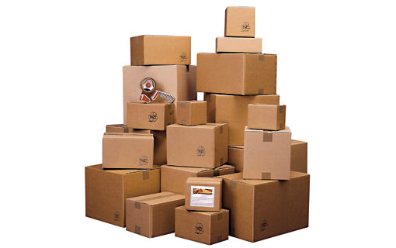
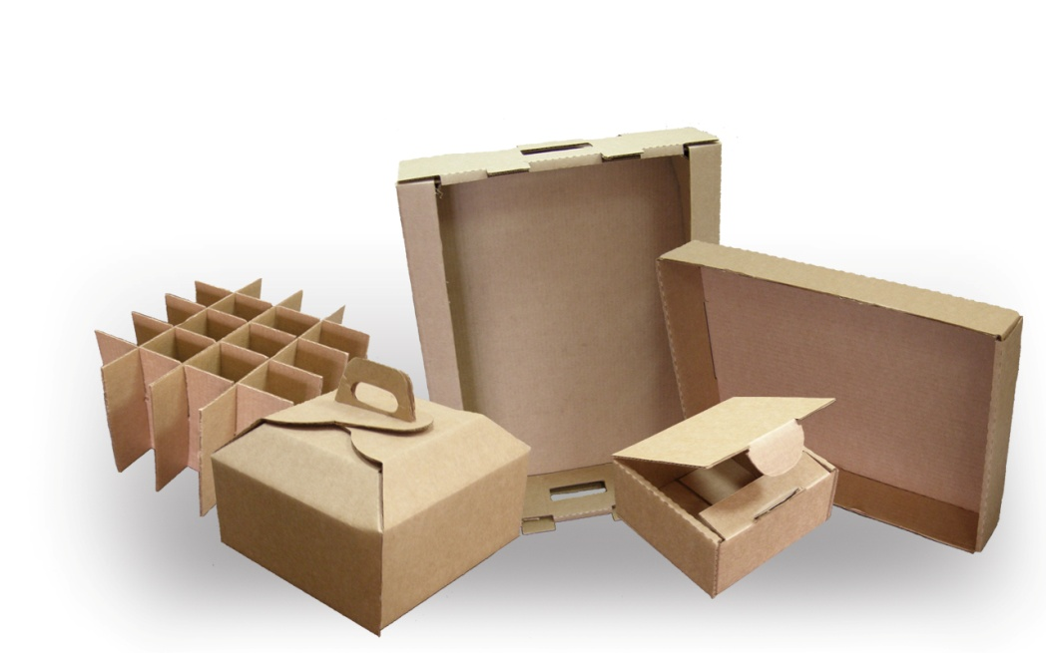
Споживчі властивості гофрокартону:
абсорбційна спроможність;
вологостійкість;
повітропроникність;
жорсткість;
капілярне поглинання;
механічна міцність;
друковані властивості.
Технологічні властивості гофрокартону
ступінь незаймистості;
опір пласкому стисканню;
опір торцевому стисканню;
опір продавлюванню;
ступінь проклейки;
видовження під час розтягу.

Slide 5
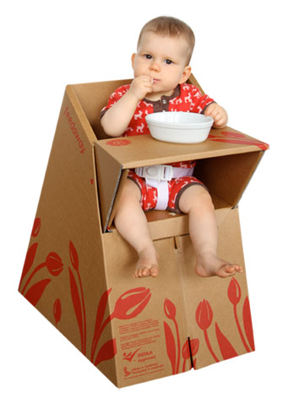
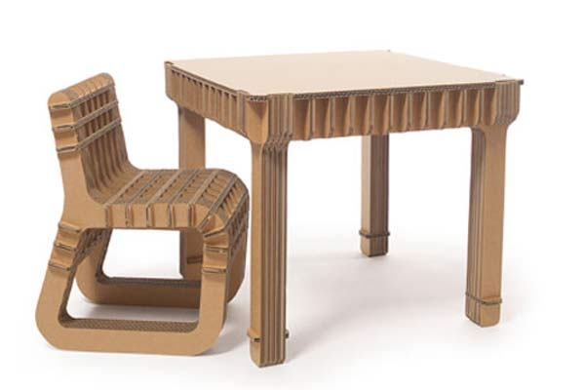
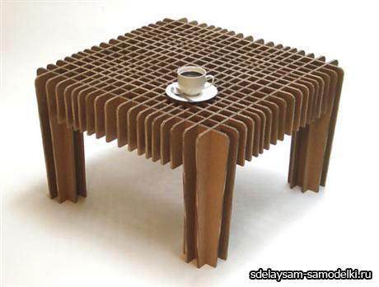
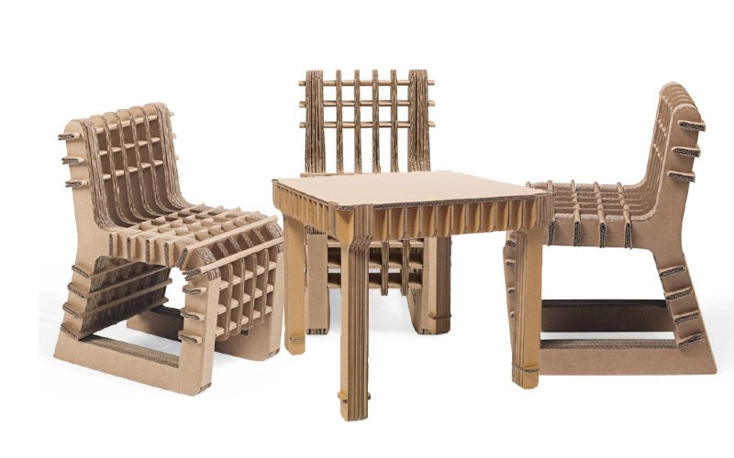
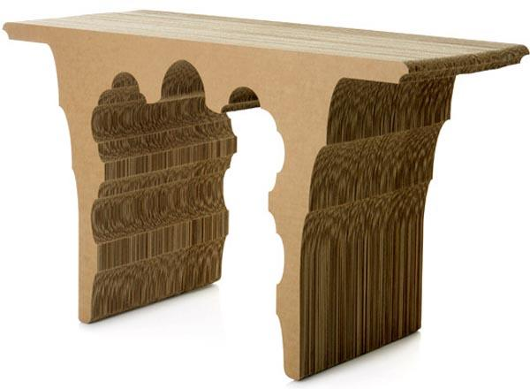
Приклади виробів з гофрокартону

Slide 6
Напрямки покращення конструкціїї
нова конструкція ніжок столика трикутного перерізу – це дозволяє зменшити кількість згинів на викройці та зекономити на штампі;
панель від сонця – може знадобитися для отримання гарного зображення на екрані ноутбука при сильному освітленні ;
виріз на поверхні столика для чашки або склянки;
зміна форми закріплюють елементів з метою підвищення надійності кріплення.

Slide 7
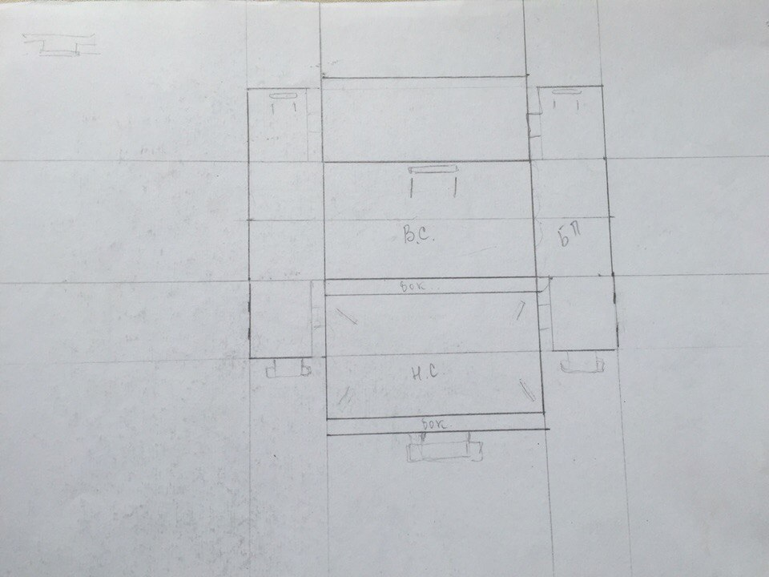
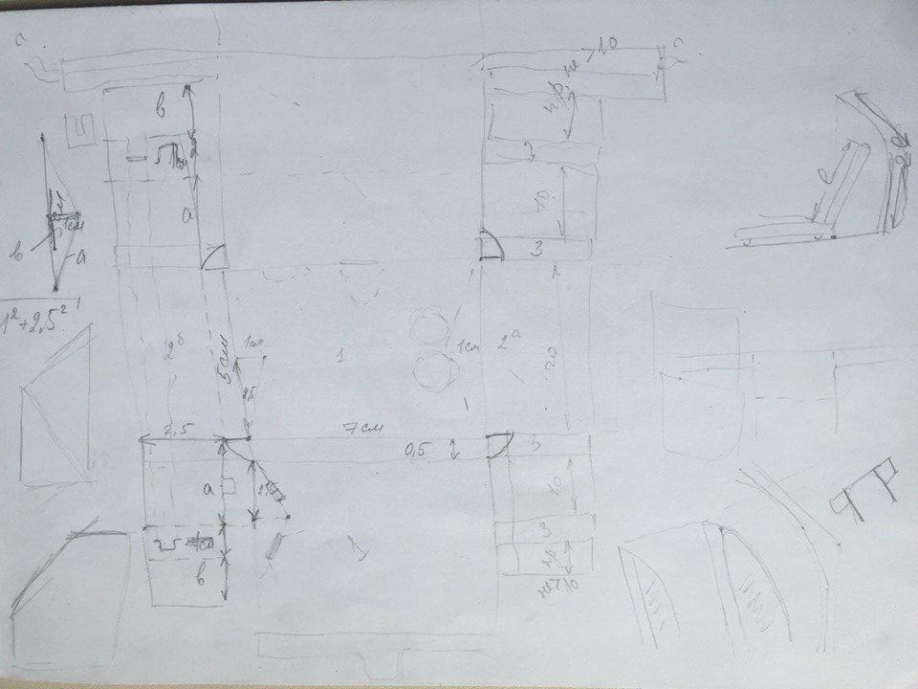
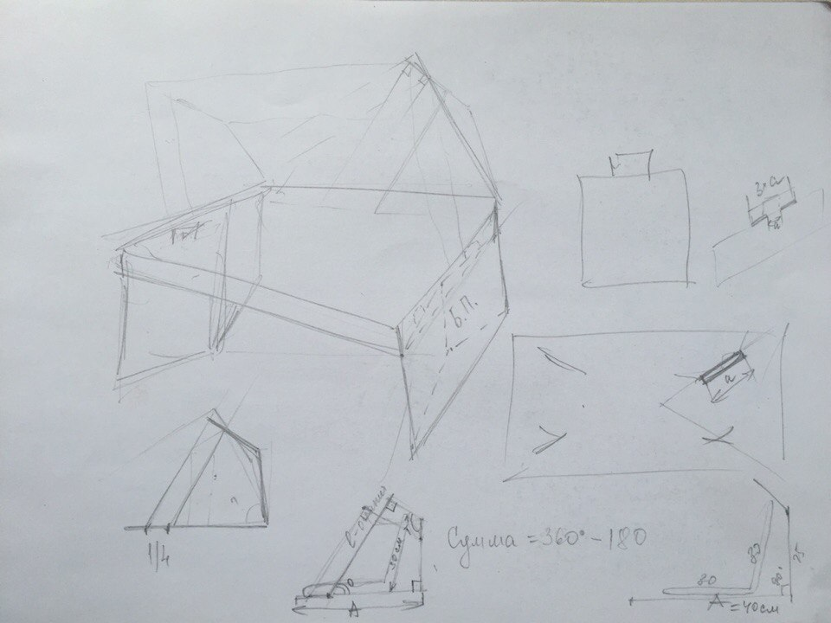
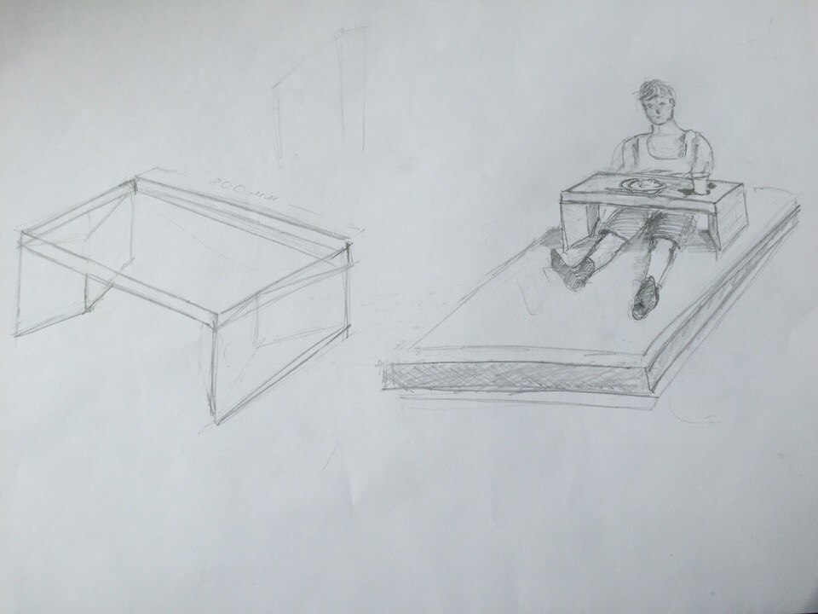
Створення ескізів креслення майбутнього виробу

Slide 8
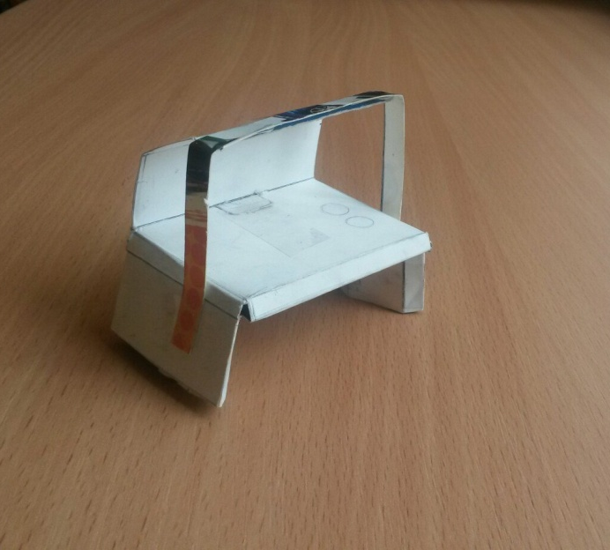
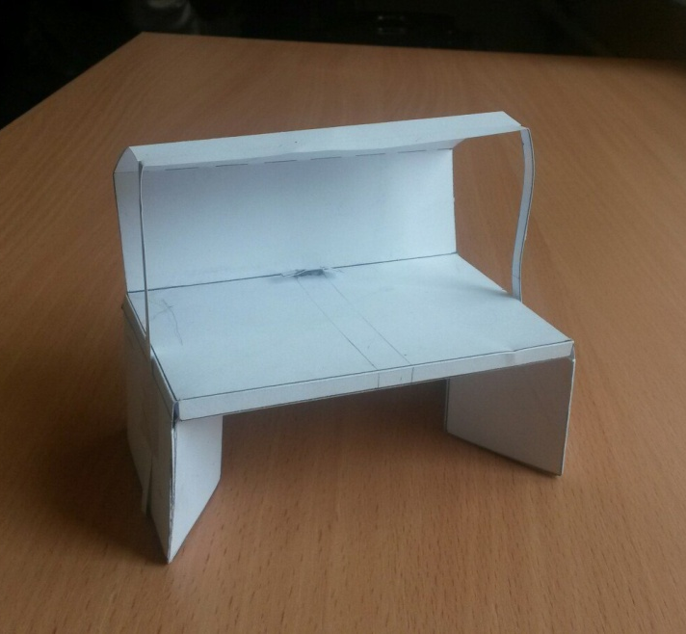
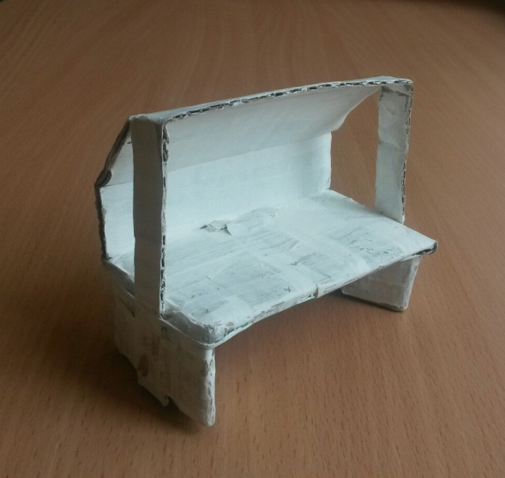
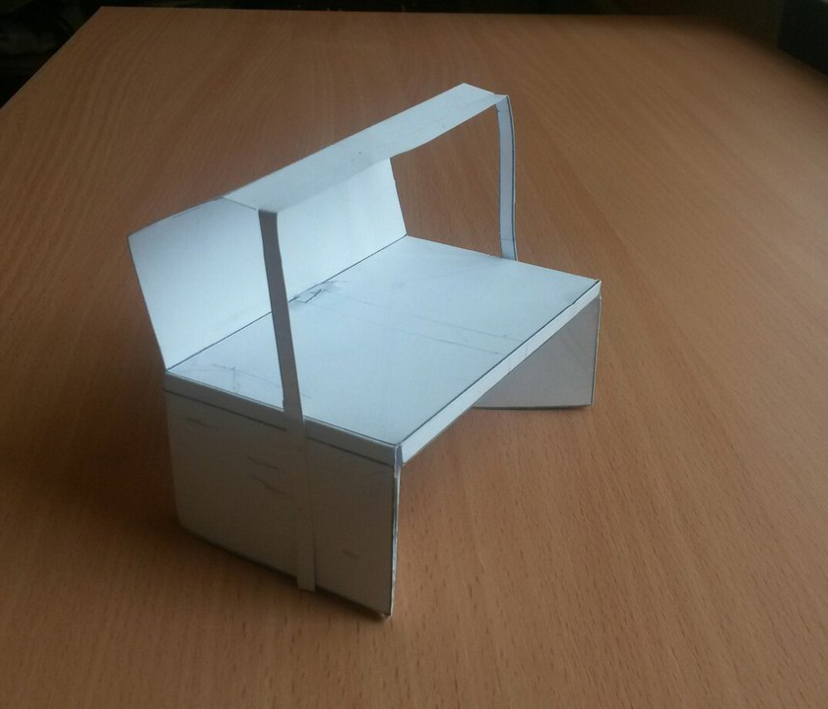
Створення пробних моделей майбутнього виробу

Slide 9
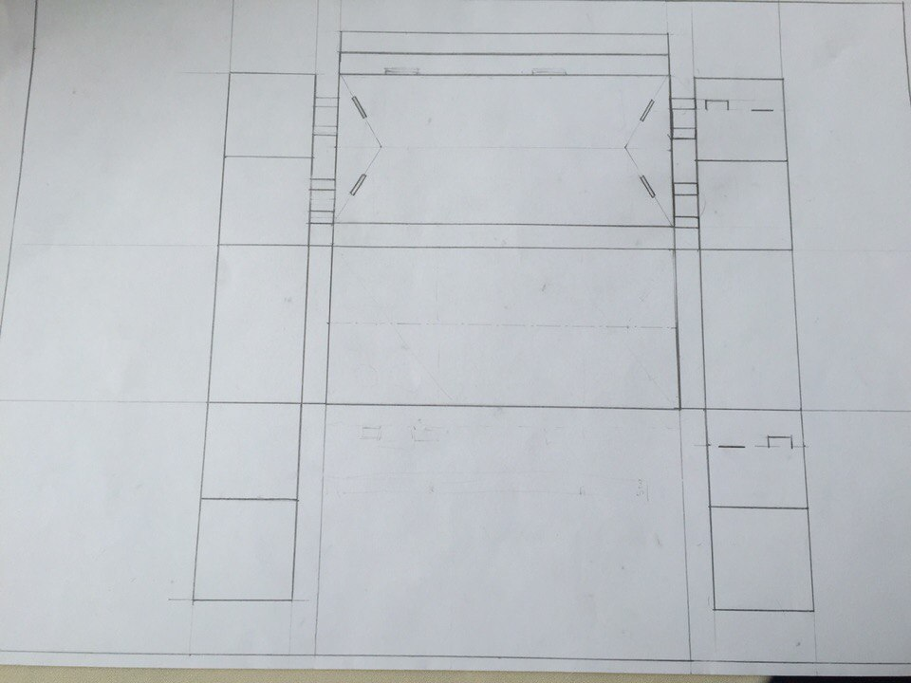
Остаточне креслення виробу

Slide 10
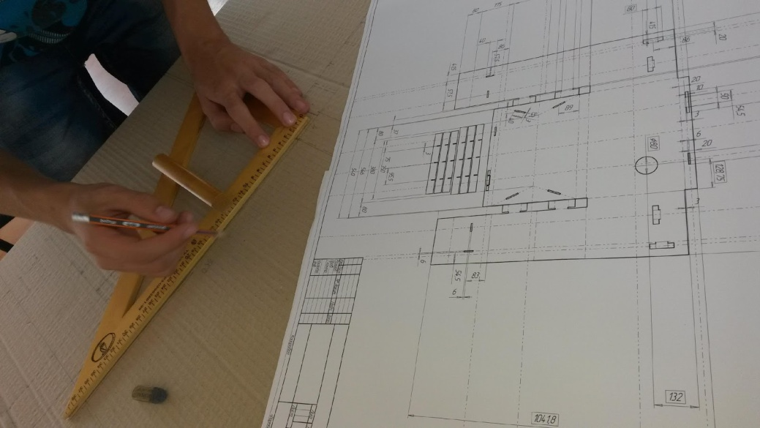
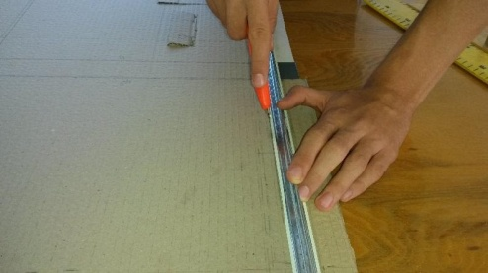
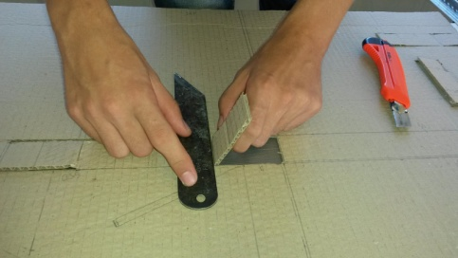
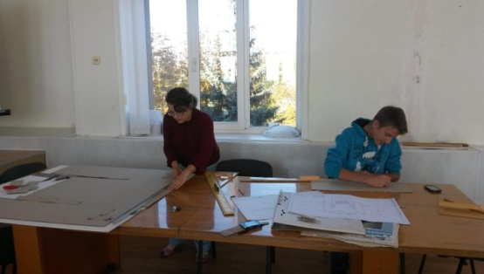
Виготовлення викройки та збирання
готової діючої моделі

Slide 11
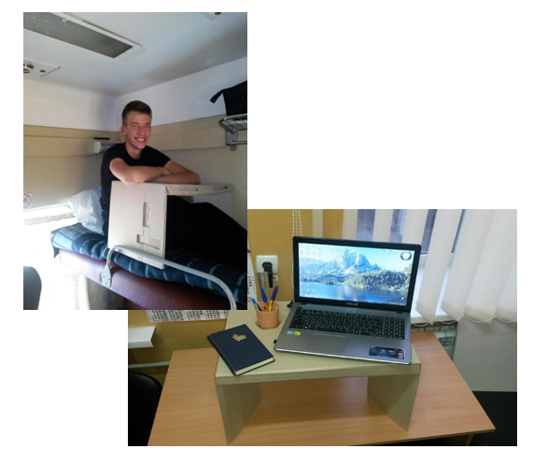
Випробування моделі
Випробування в режимі експлуатації у подорожі потягом та під час роботи за комп’ютером.

Slide 12
ОТРИМАНІ РЕЗУЛЬТАТИ
У результаті проведеної конструкторсько-практичної роботи була створена модель повноцінного, досить міцного ліжкового столика з екологічного матеріалу - гофрокартону.
У порівнянні з обраним прототипом столику вдосконалена конструкція моделі:
виконана з більш дешевого матеріалу,
має меншу кількість згинів та більш надійні деталі кріплення, що не тільки полегшує процес зборки, а й спрощує та, відповідно, здешевлює вирубний штамп, який виготовляє викрійку з листової гофрокартонової заготовки.
Випробування моделі показали її побутову придатність:
здатна витримати вагу рук і ноутбука,
підносу з обідом - загальною вагою 5 кг.
Використання недорогої марки гофрокартону, а також зміни конструкції, що спрямовані на спрощення геометрії виробу і штампа для висічки, зроблять столик більш доступним для споживачів за ціною.

Slide 13
Дякую за увагу!

